Slide 1
CONOZCO EL TECLADO DELA COMPUTADORA
SESION 5-1primaria

Slide 2
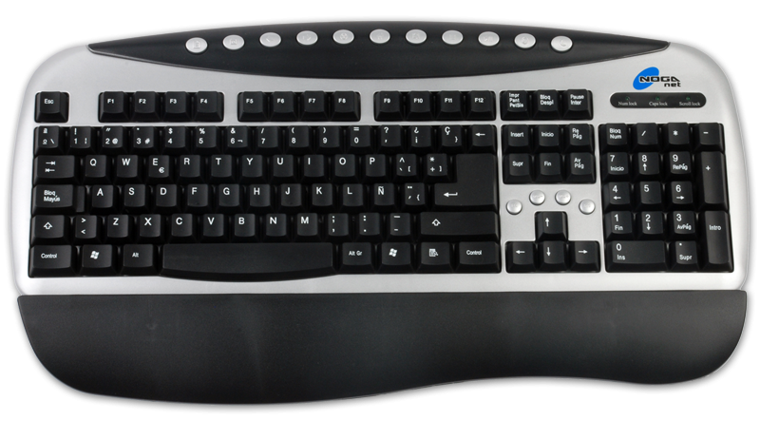
TIPOS DE TECLADO

Slide 3
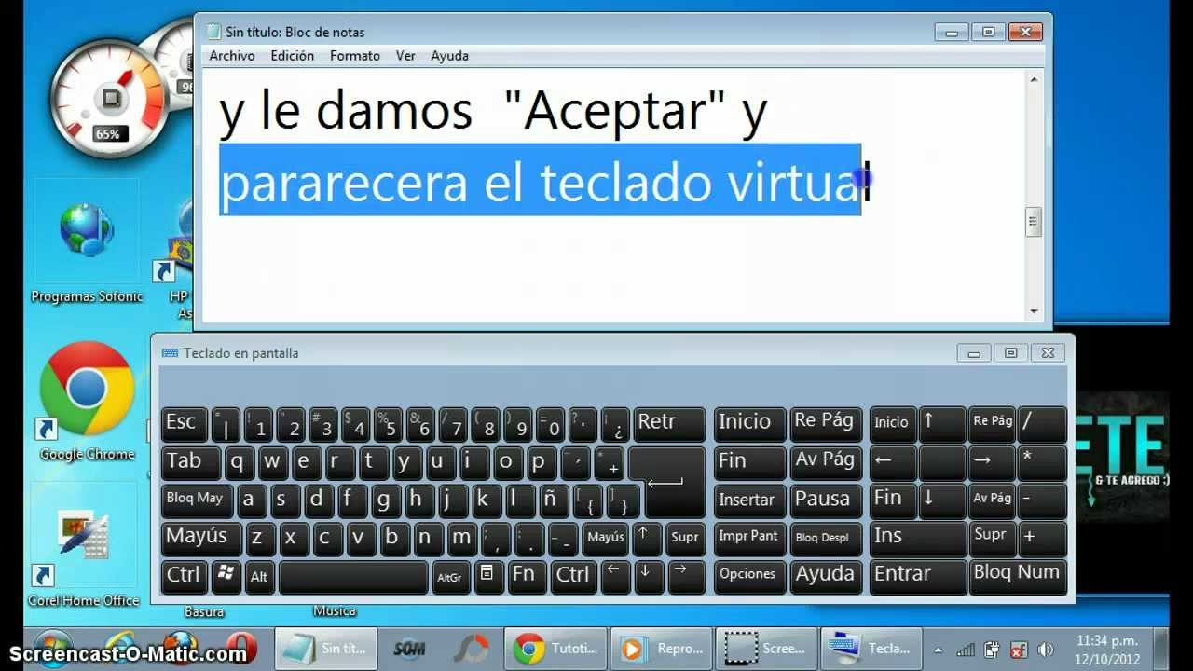
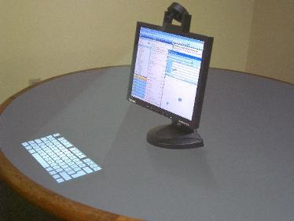
TIPOS DE TECLADO

Slide 4
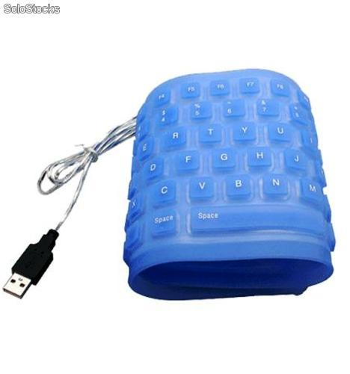
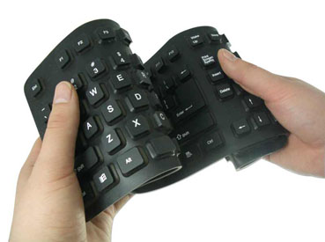
TIPOS DE TECLADO

Slide 5
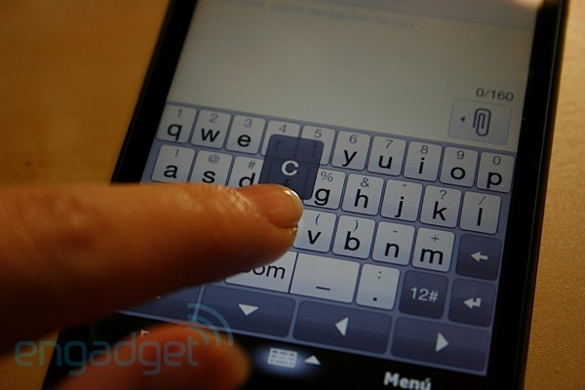
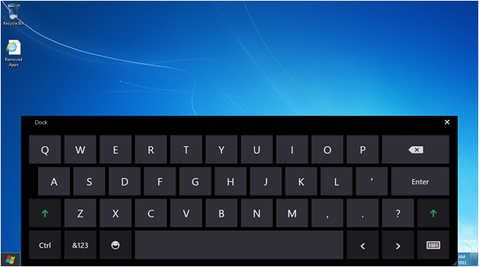
TIPOS DE TECLADO

Slide 6
TIPOS DE TECLADO
TECLADO MULTIMEDIA
TECLADO DIGITAL
TECLADO ENROLLABLE
TECLADO TACTIL

Slide 7
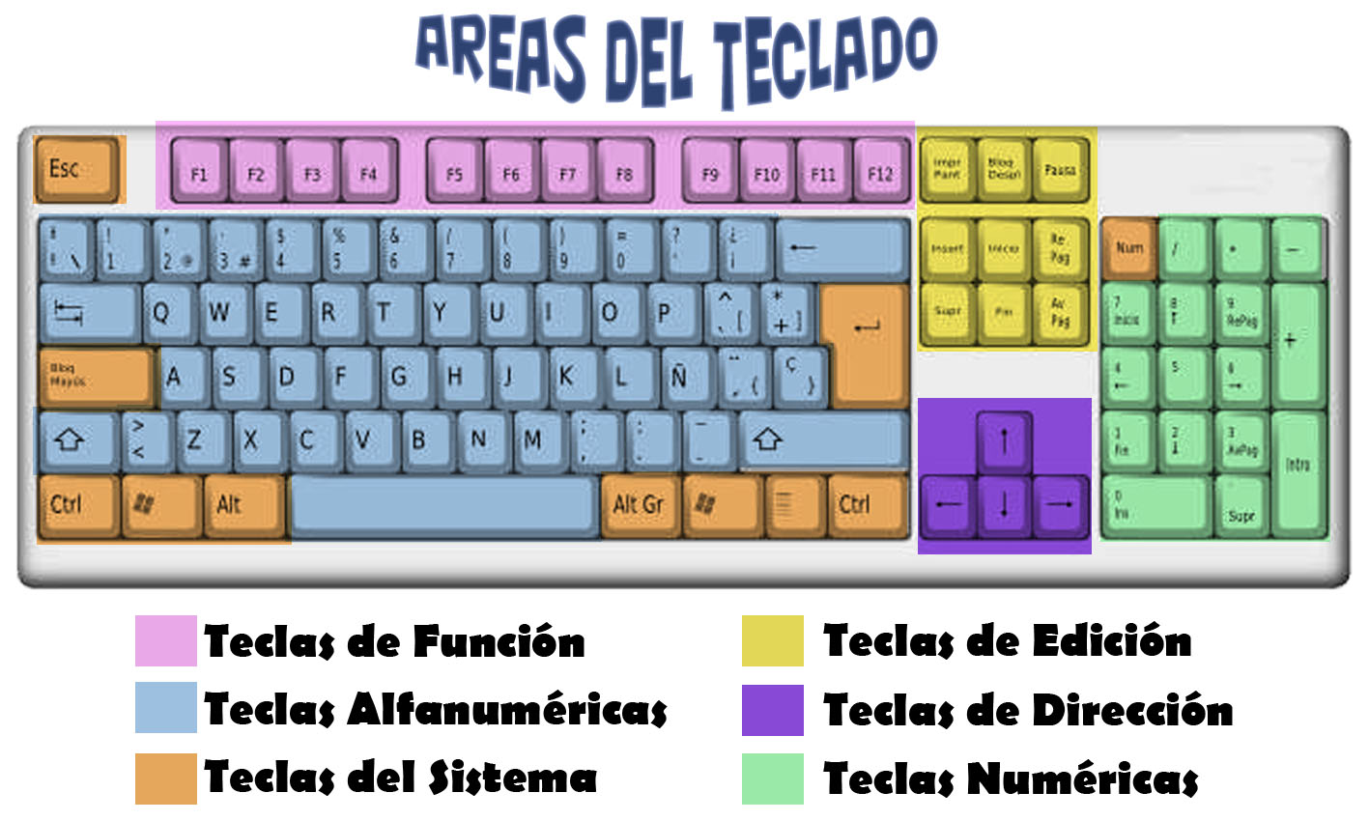

Slide 8
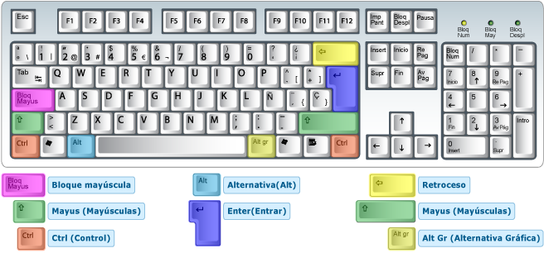
TECLAS ESPECIALES

Slide 9
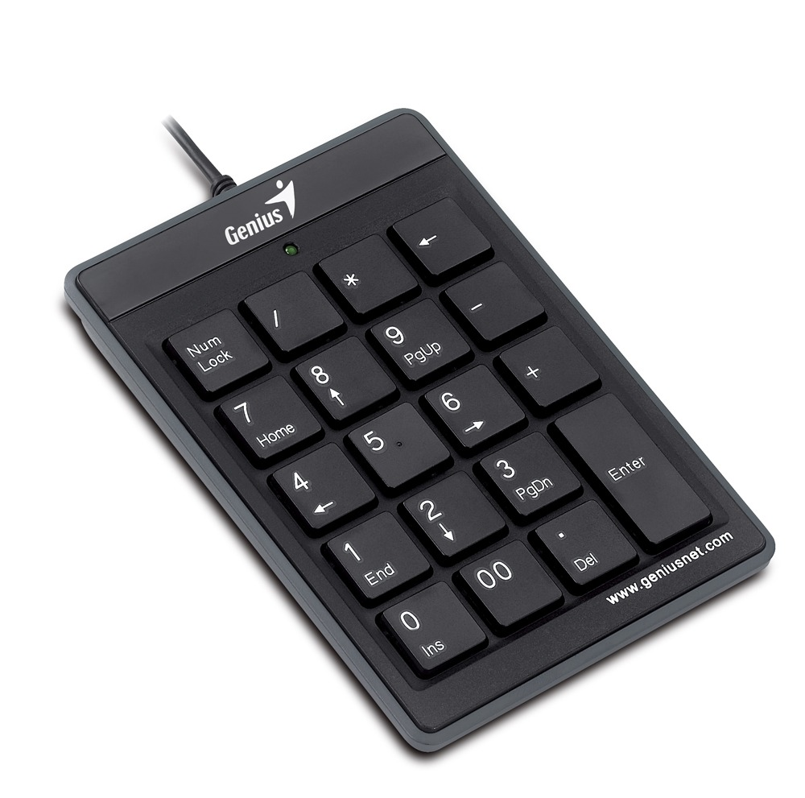
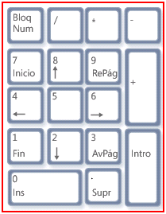

Slide 10
TAREA:
Elaborar un teclado con material reciclado diferenciando con un color distinto sus diferentes áreas.

